Slide 1
E-Library Polinesku
- Eka Febriyanti
- Restu Galih K

Slide 2
A. Latar Belakang
Aplikasi ini dibuat untuk mempermudah pelayanan perpustakaan dalam mengolah data buku yang tersedia di perpustakaan Polines

Slide 3
B. Alat Dan Bahan
SQL LITE
WWW.GOOGLE.COM
GITHUB
ANDROID STUDIO

Slide 4
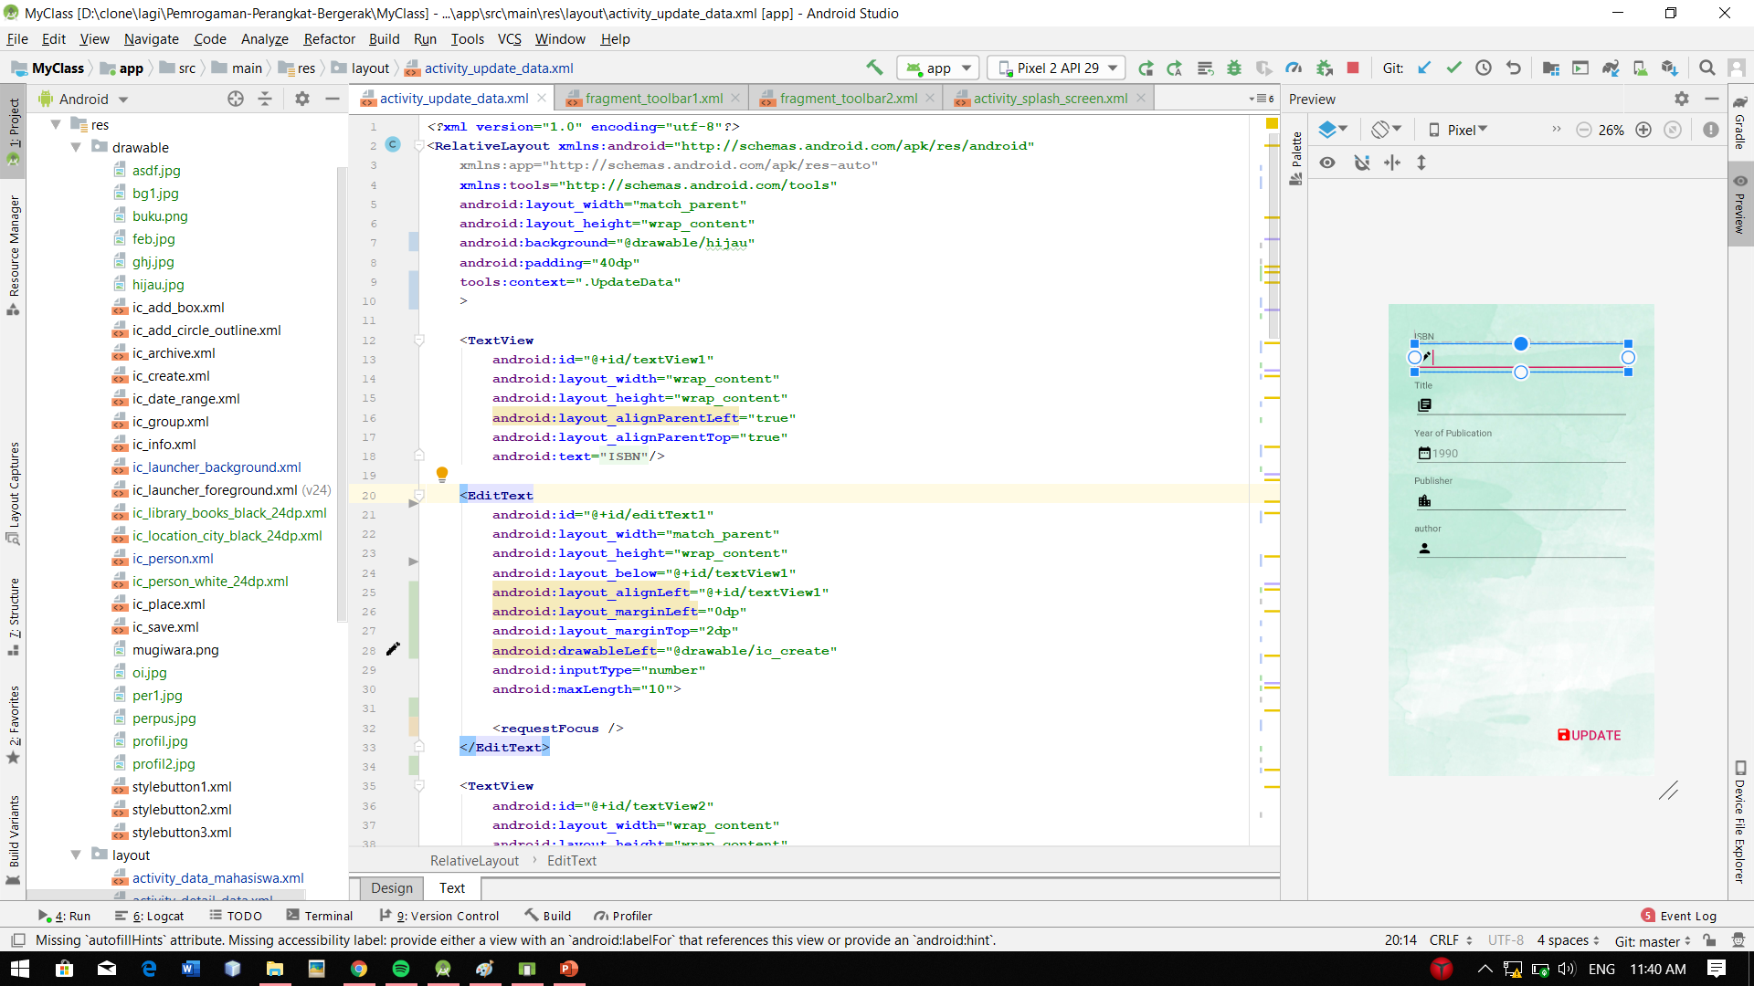
C. Langkah Kerja
gambar background dan icon yang di drawable

Slide 5
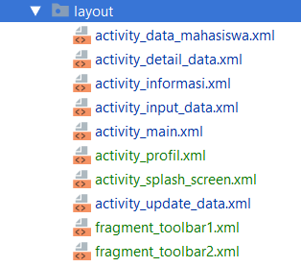
2. Layout yang ada di XML

Slide 6
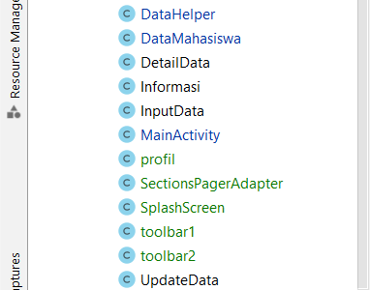
3. File java

Slide 7
Hasil Tampilan Aplikasi Elibrary Polines

Slide 8
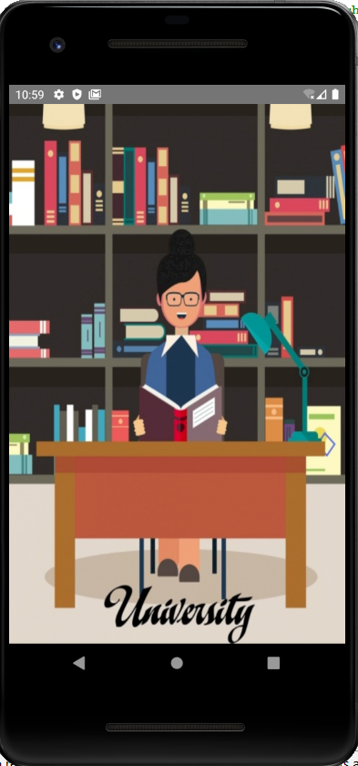
Tampilan Splash Screen

Slide 9
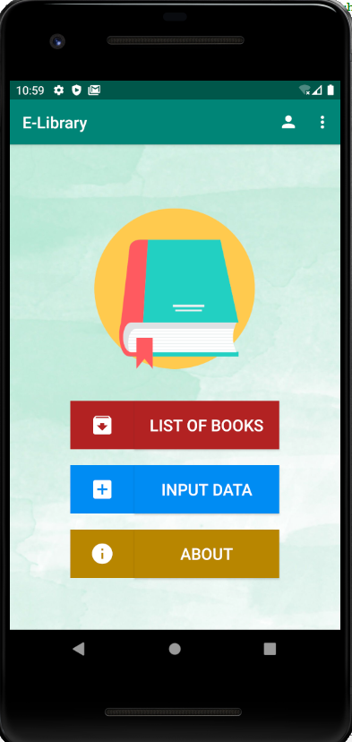
Halaman Utama

Slide 10
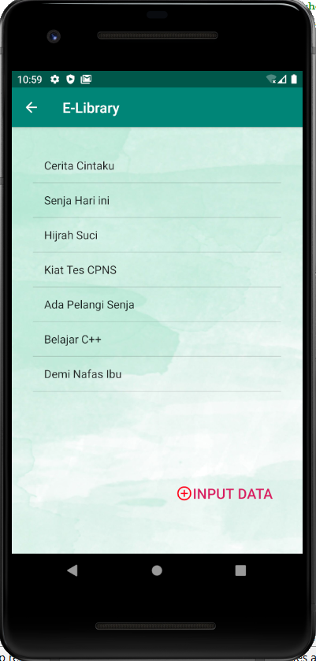
Tampilan yang menunjukkan data-data yang telah ada ataupun data yang telah diinput

Slide 11
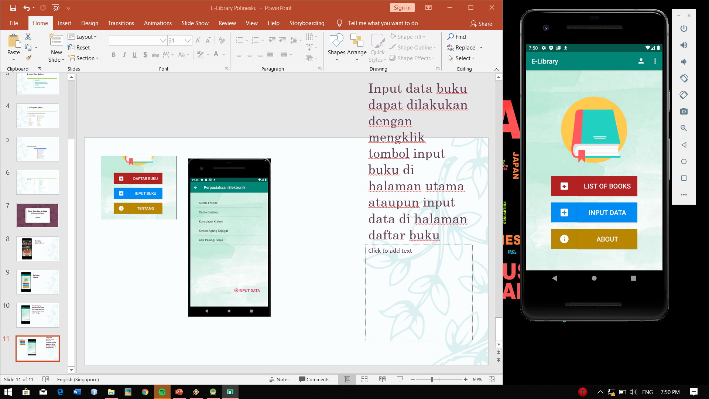
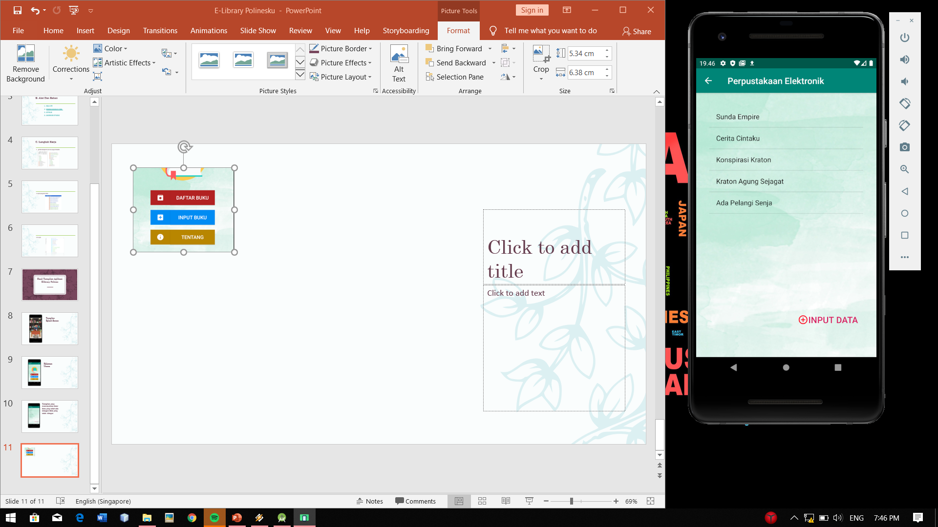
Input data buku dapat dilakukan dengan mengklik tombol input buku di halaman utama ataupun input data di halaman daftar buku

Slide 12
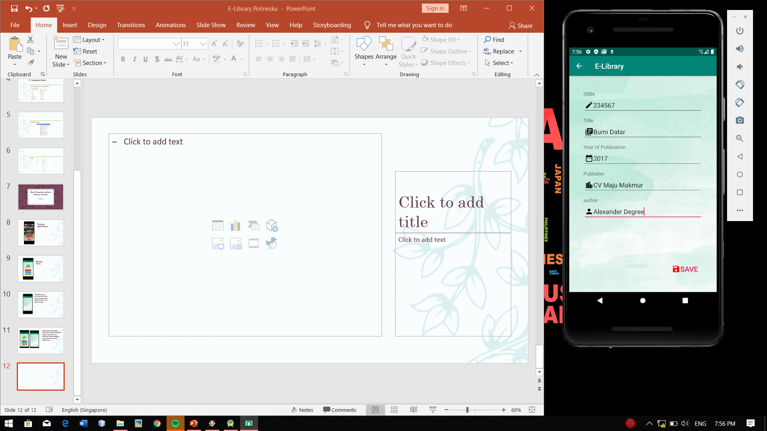
Tampilan yang muncul ketika kita memilih menu input data/input book. Pilih tombol save untuk menyimpan data buku tersebut

Slide 13
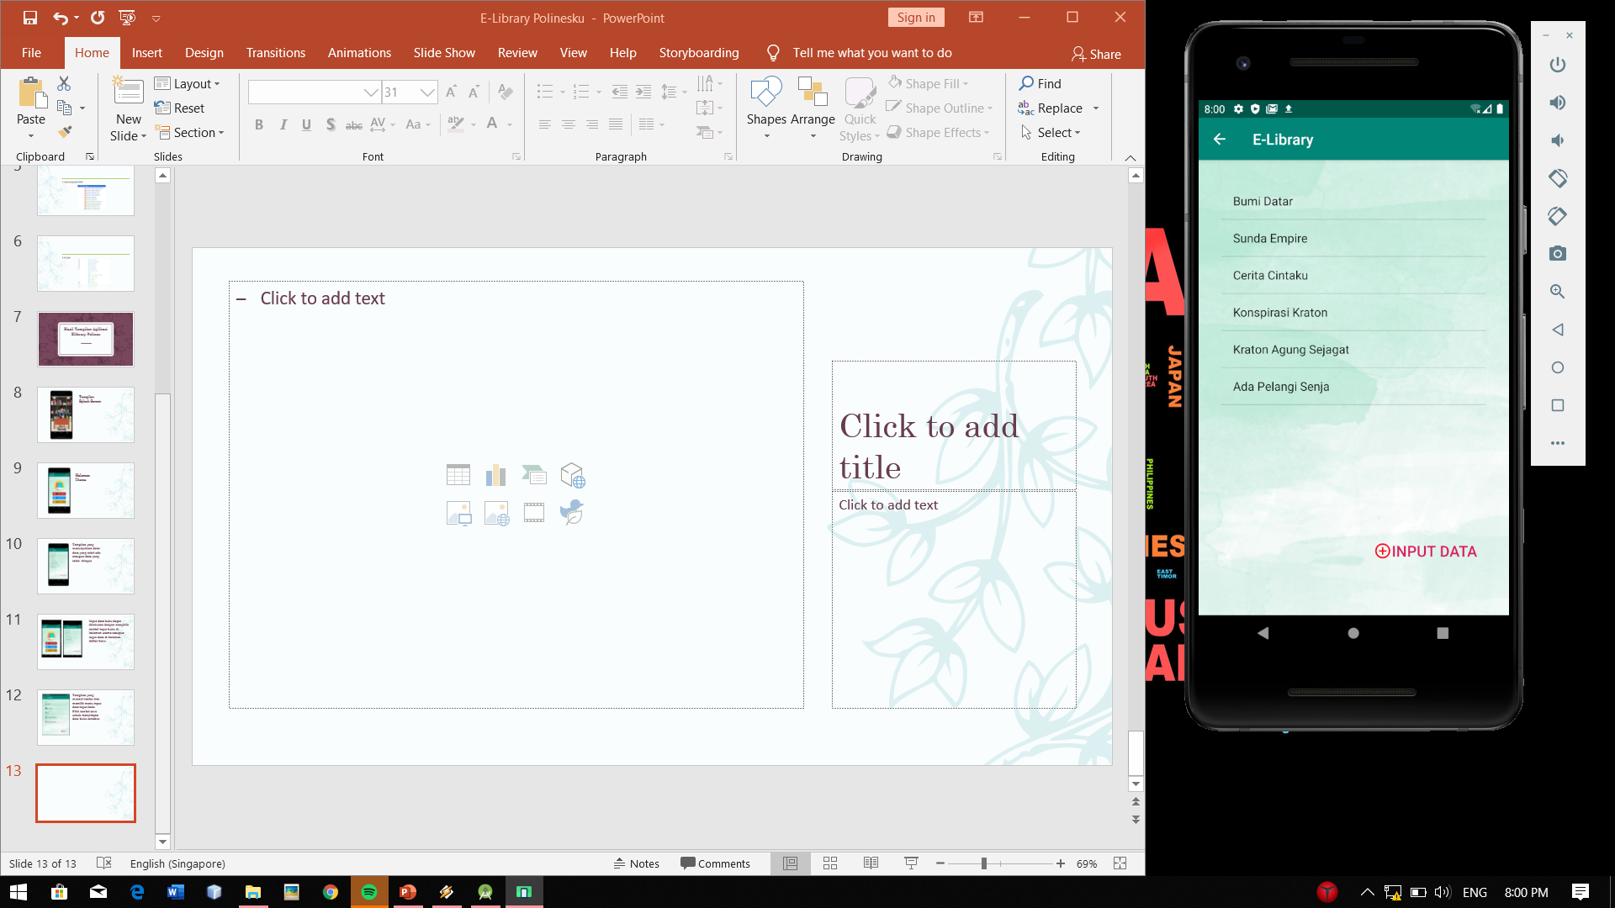
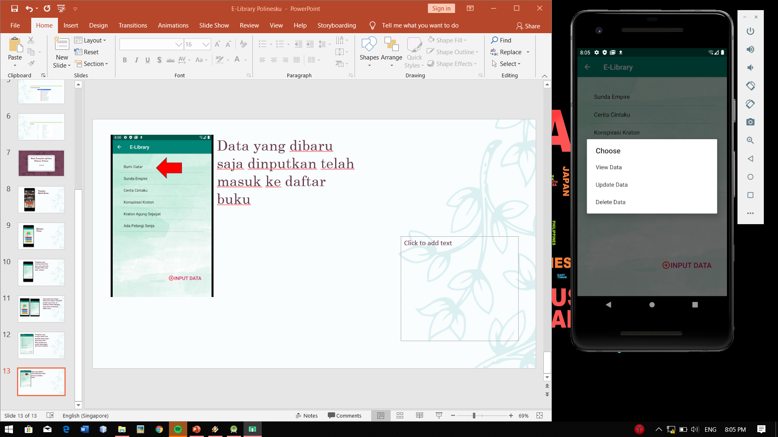
Data yang dibaru saja dinputkan telah masuk ke daftar buku
Ketika data buku di klik, maka akan muncul pop-up menu yang berisi lihat data, update data, dan delete data

Slide 14
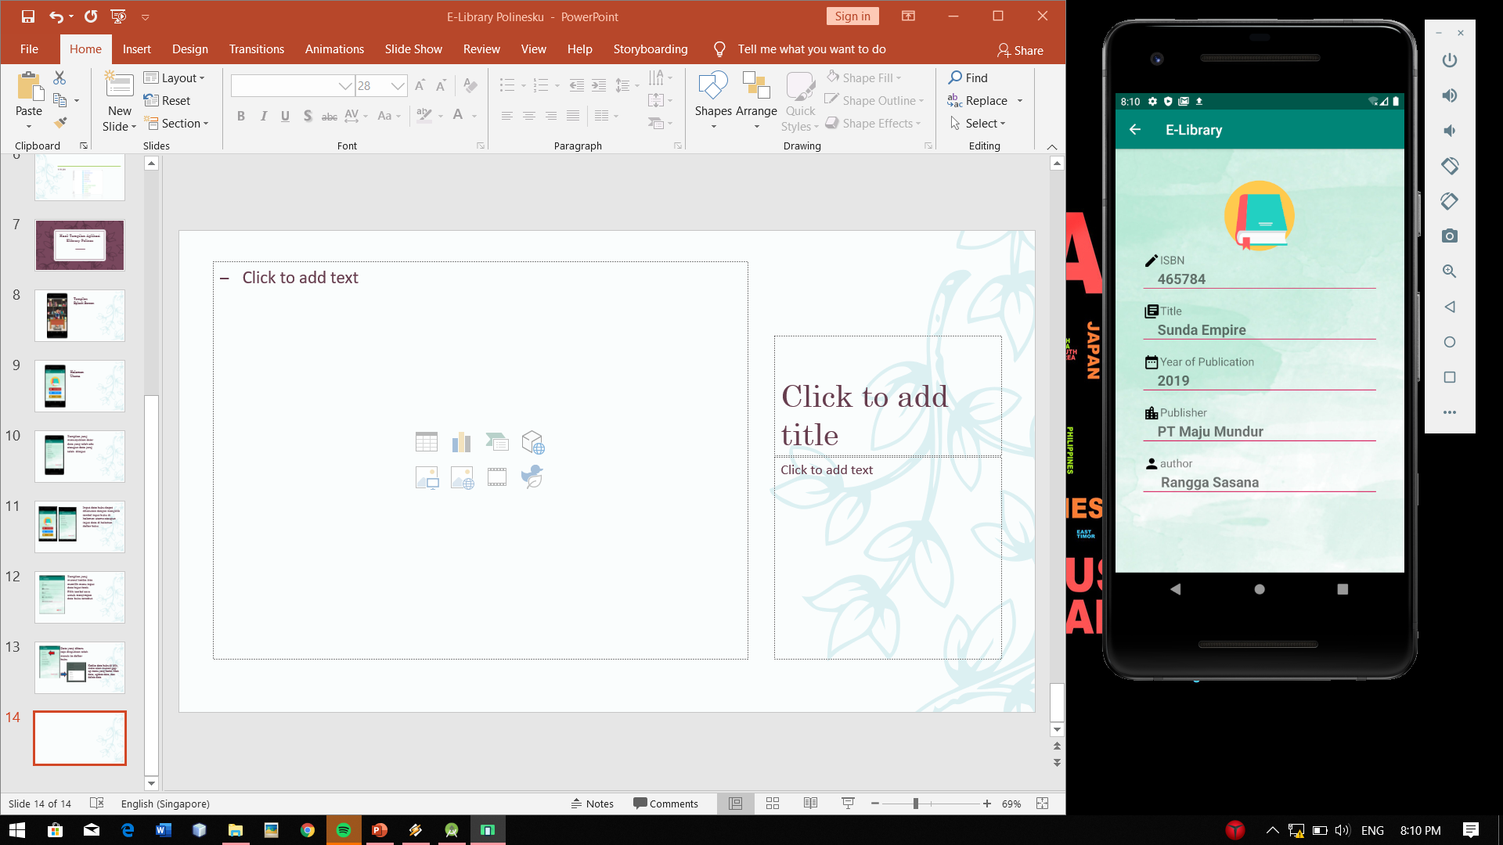
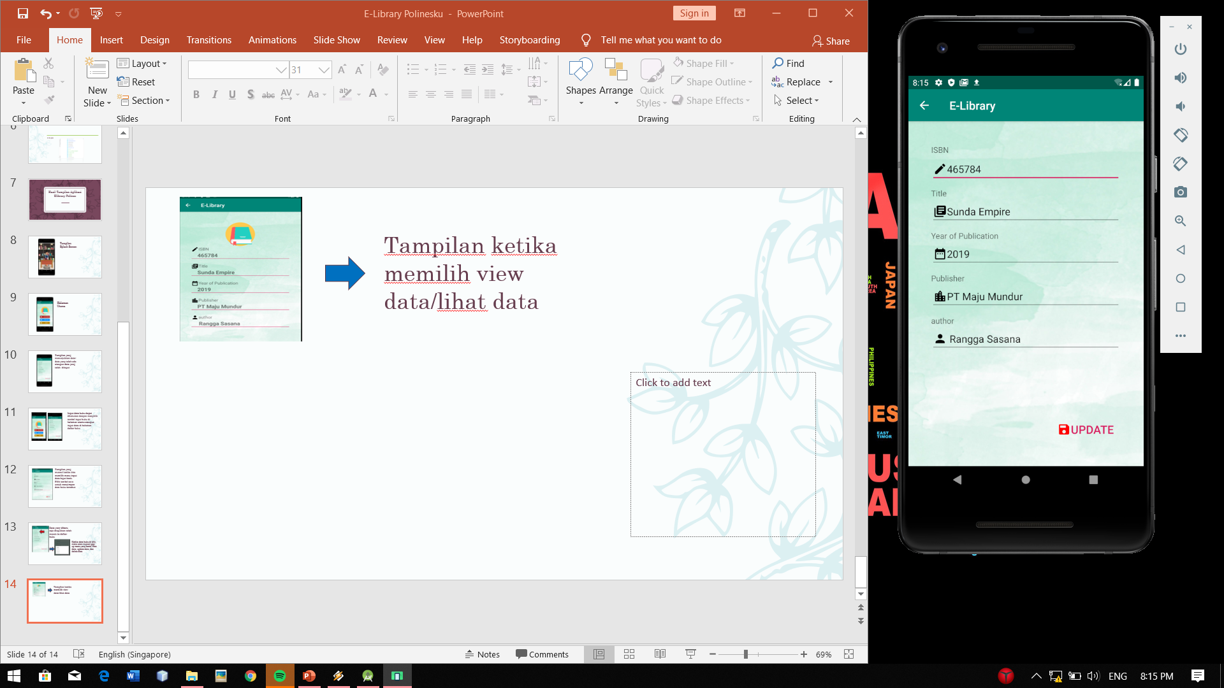
Tampilan ketika memilih view data/lihat data
Tampilan ketika memilih update data. Data dapat diubah sesuai kebutuhan dan diakhiri dengan menekan tombol update maka otomatis data akan ter-update

Slide 15
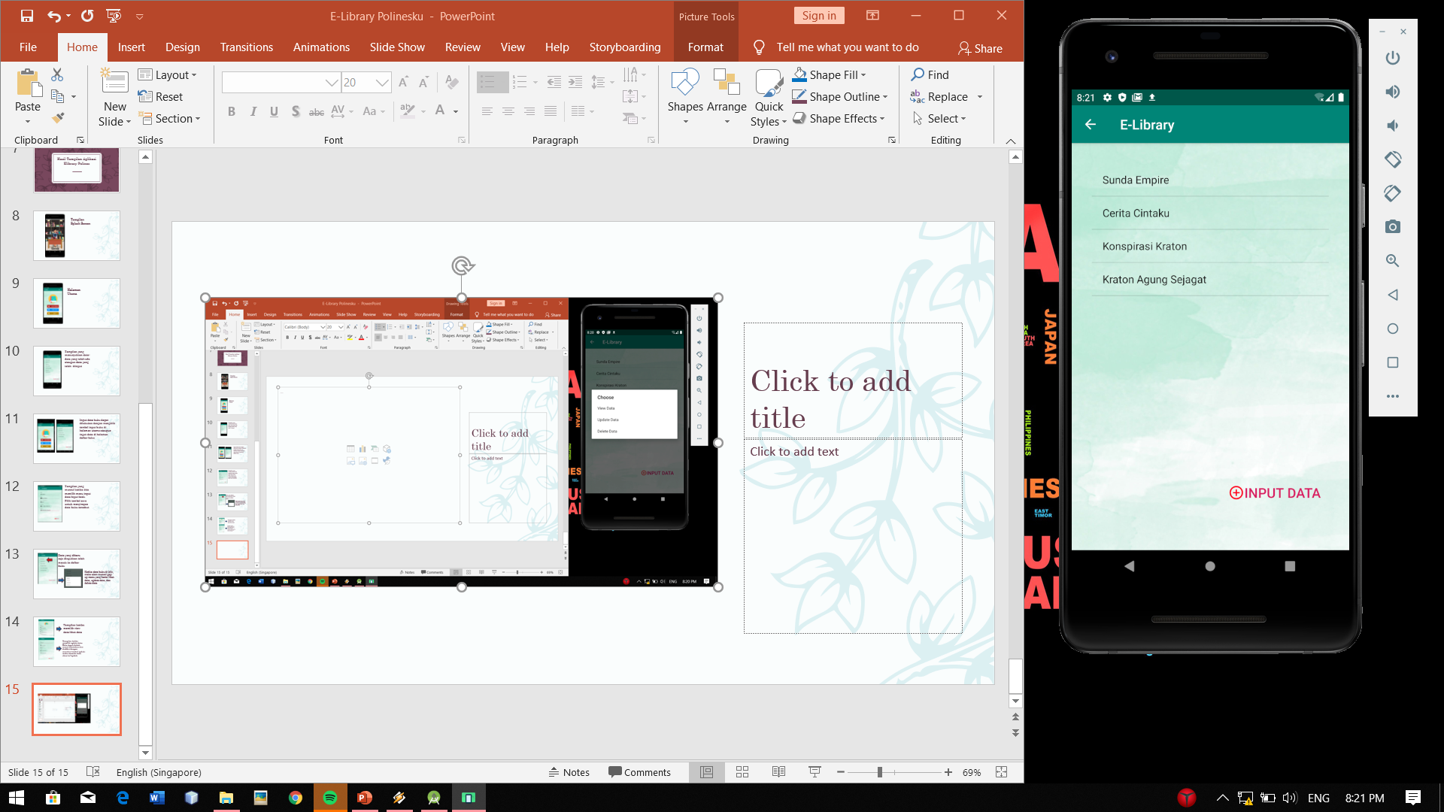

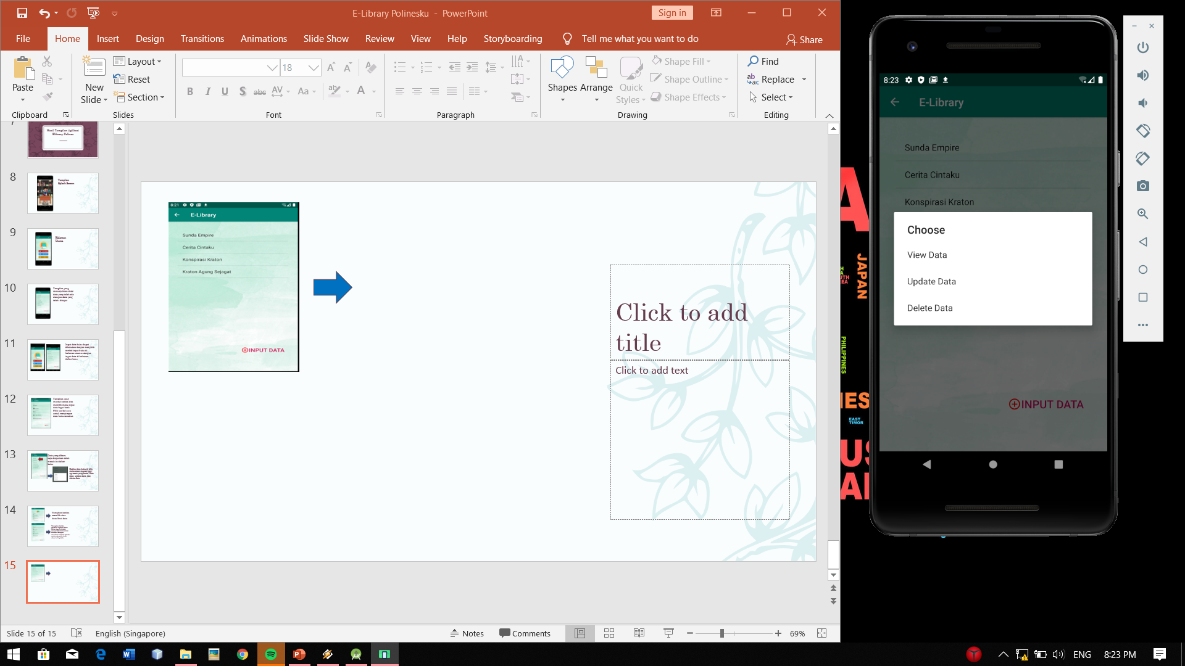
Menu delete data digunakan untuk menghapus data buku dari daftar buku yang tersedia

Slide 16
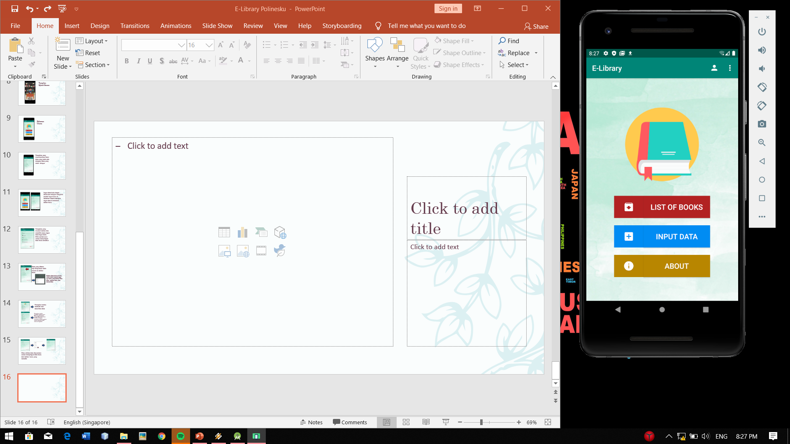
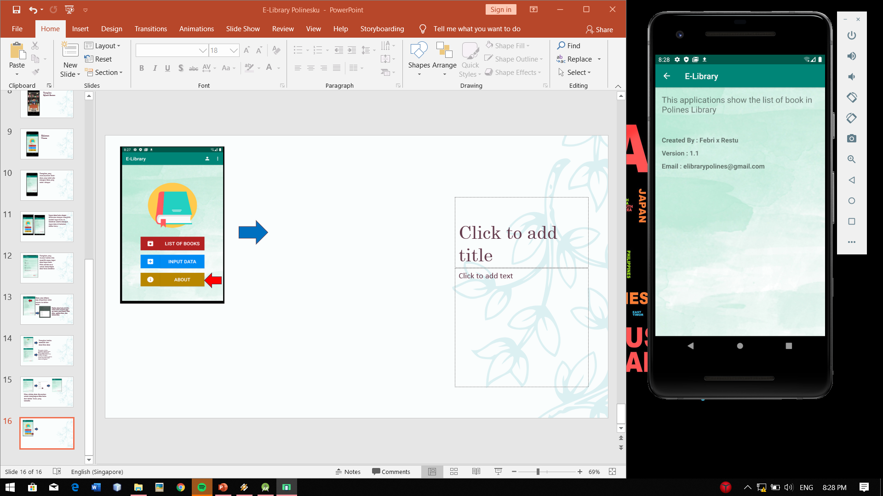
Menu “About” berisi tentang informasi dari aplikasi tersebut berikut pembuat, versi dan kontak email yang tersedia

Slide 17

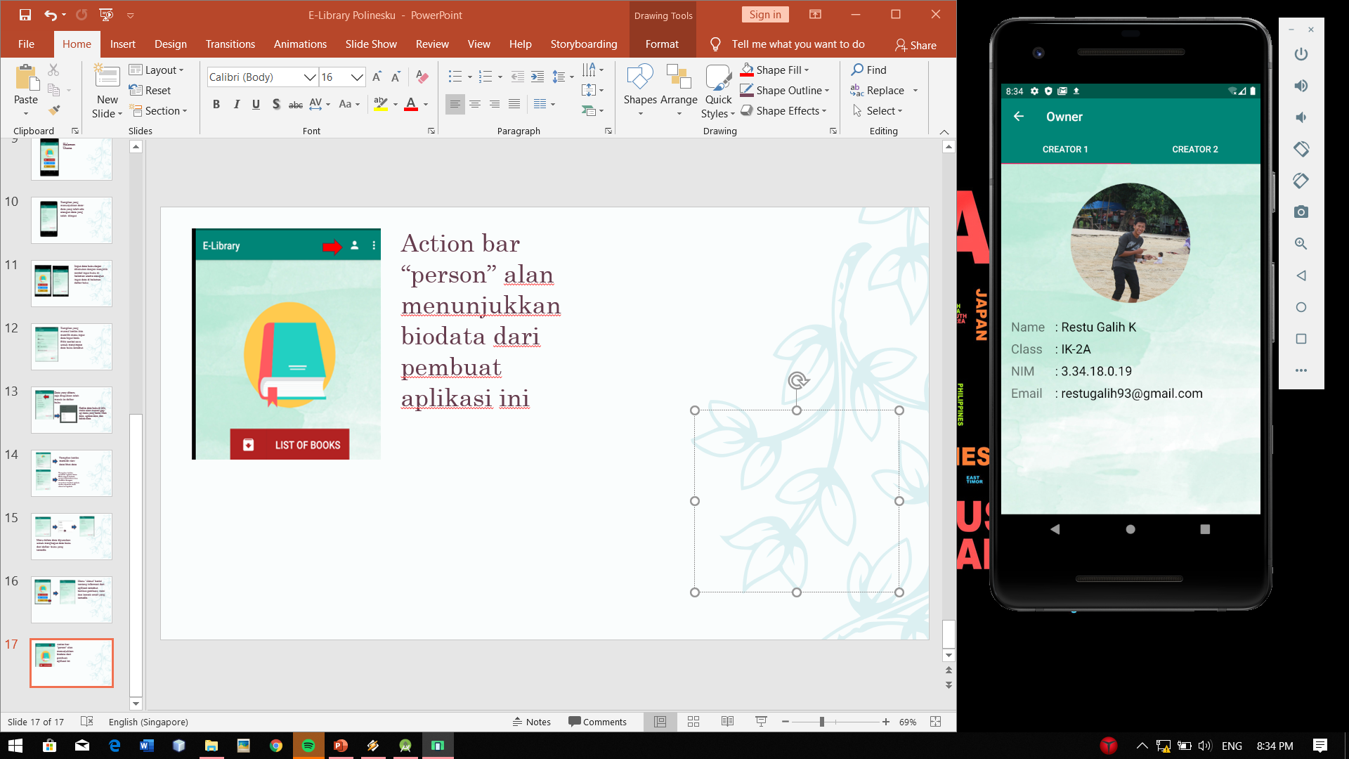
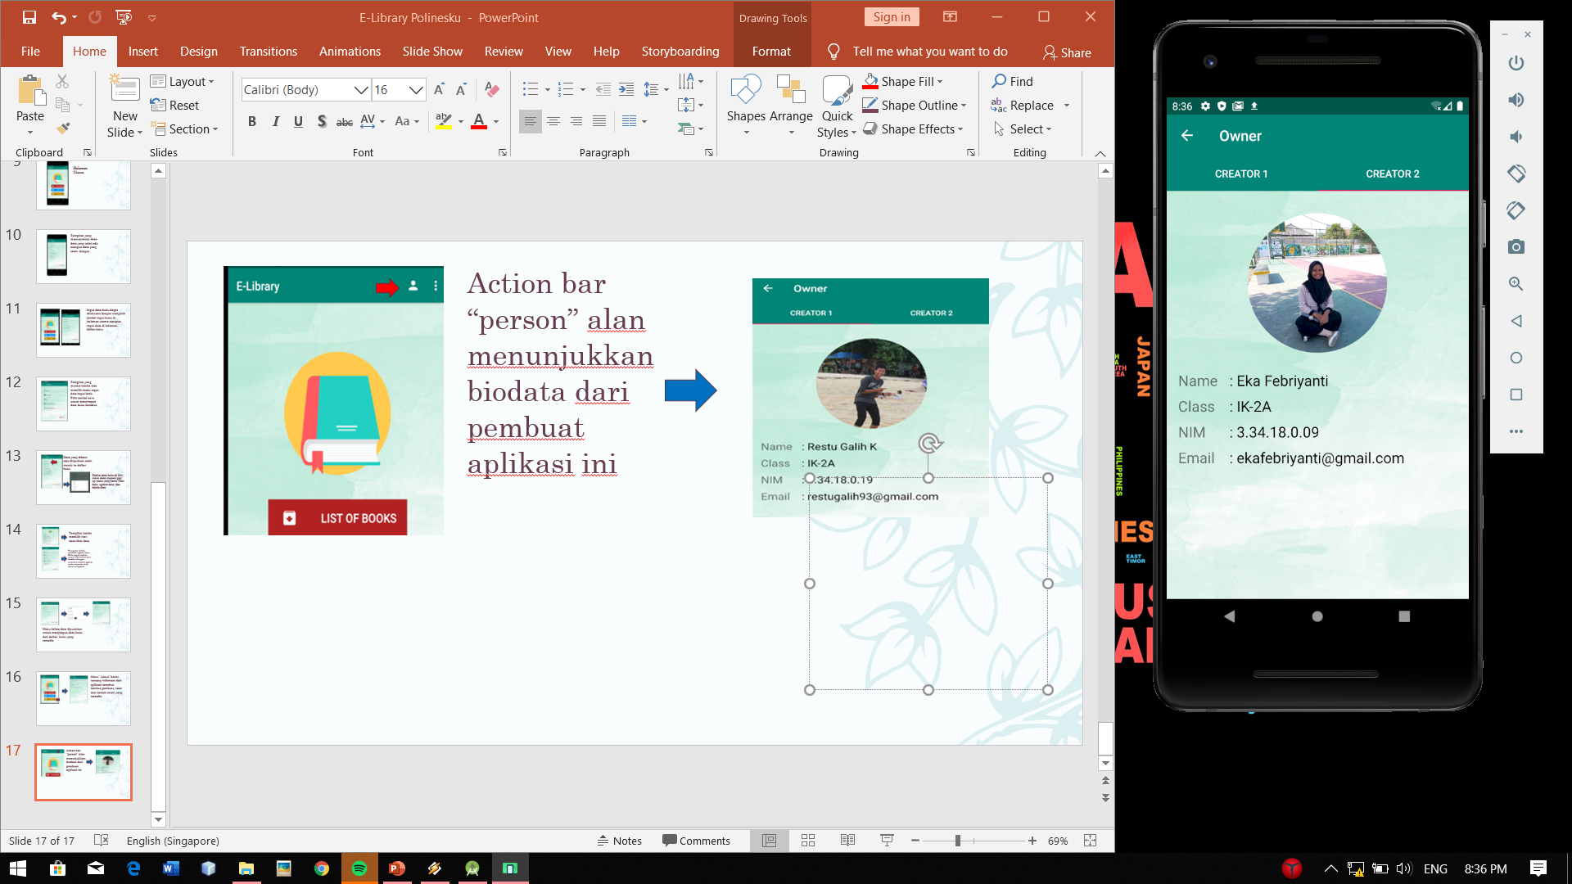
Action bar “person” akan menunjukkan biodata dari pembuat aplikasi ini

Slide 18

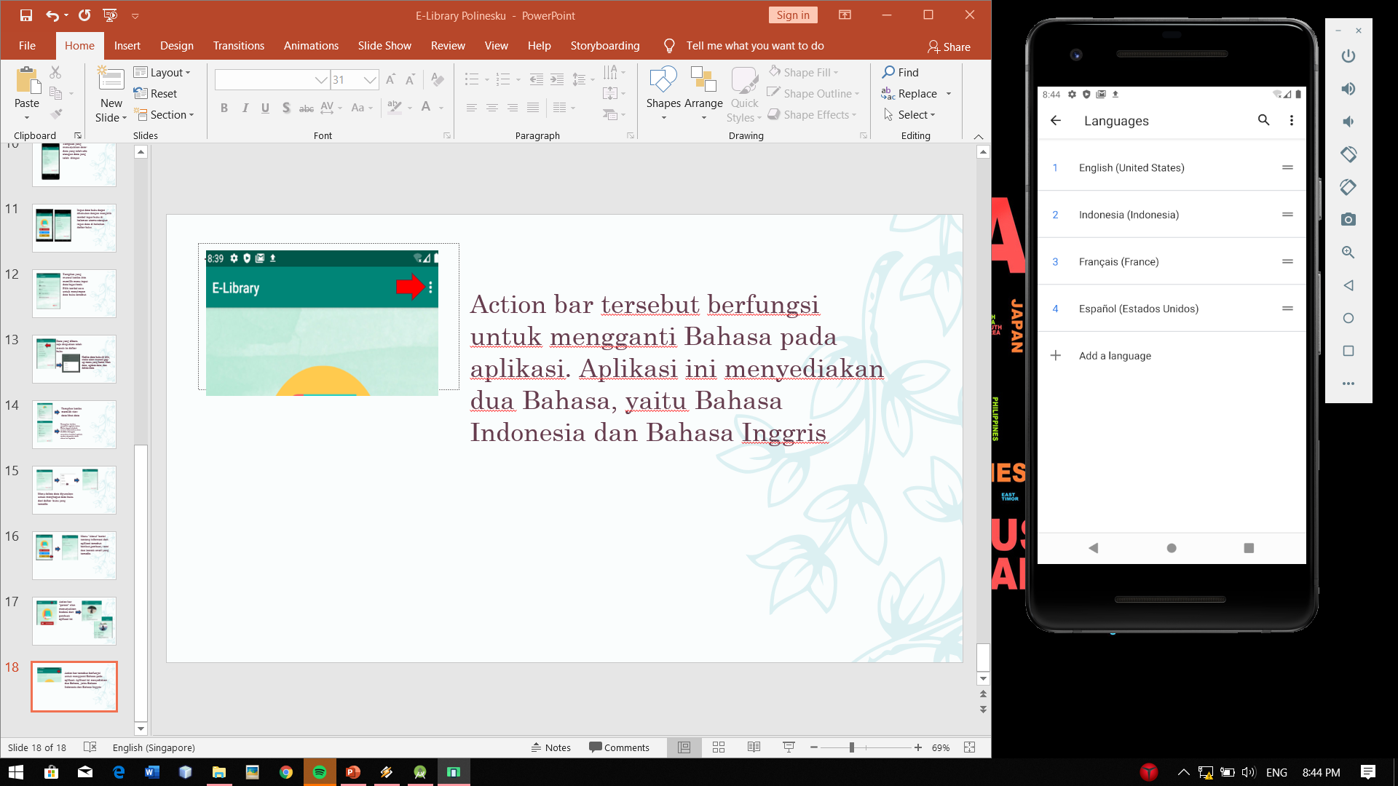
Action bar tersebut berfungsi untuk mengganti Bahasa pada aplikasi. Aplikasi ini menyediakan dua Bahasa, yaitu Bahasa Indonesia dan Bahasa Inggris
Menunjukkan Bahasa yang sedang digunakan adalah Bahasa Inggris. Cara mengganti menjadi Bahasa Indonesia adalah dengan cara menswipe up Bahasa Indonesia ke posisi teratas

Slide 19
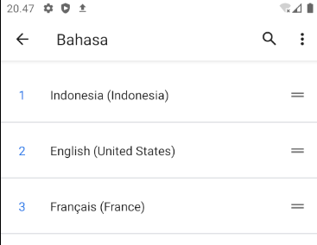
Bahasa telah diganti menjadi Bahasa Indonesia. Sistem android dan aplikasi akan otomatis berubah menjadi Bahasa Indonesia

Slide 20

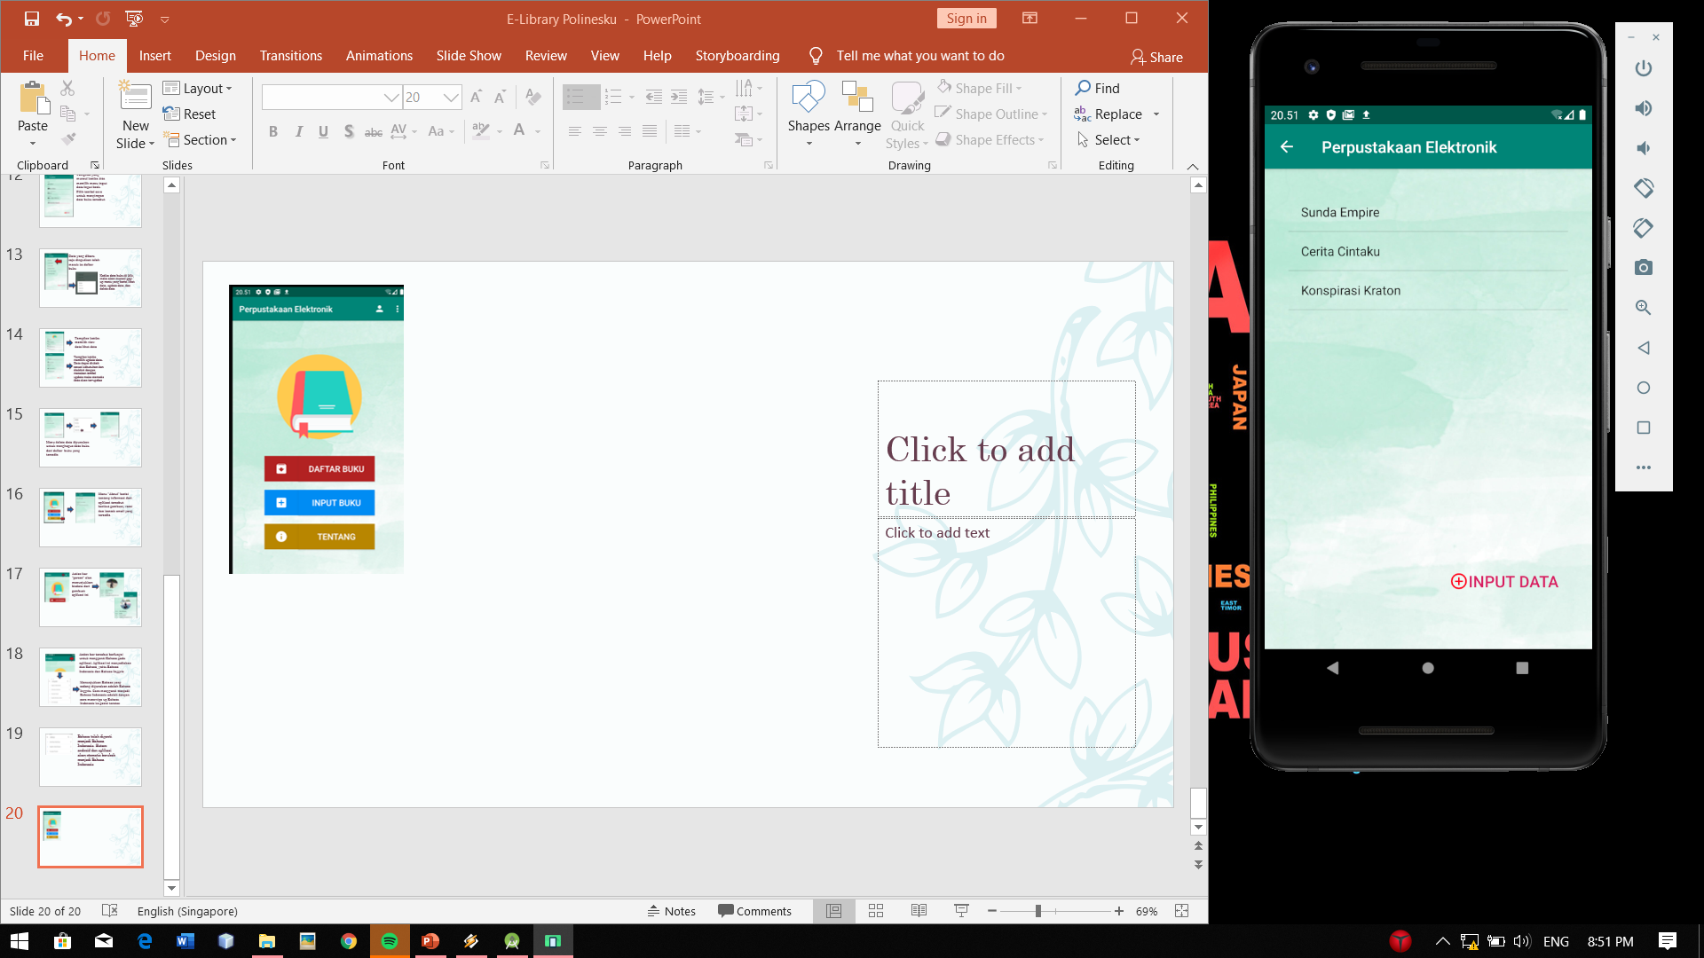
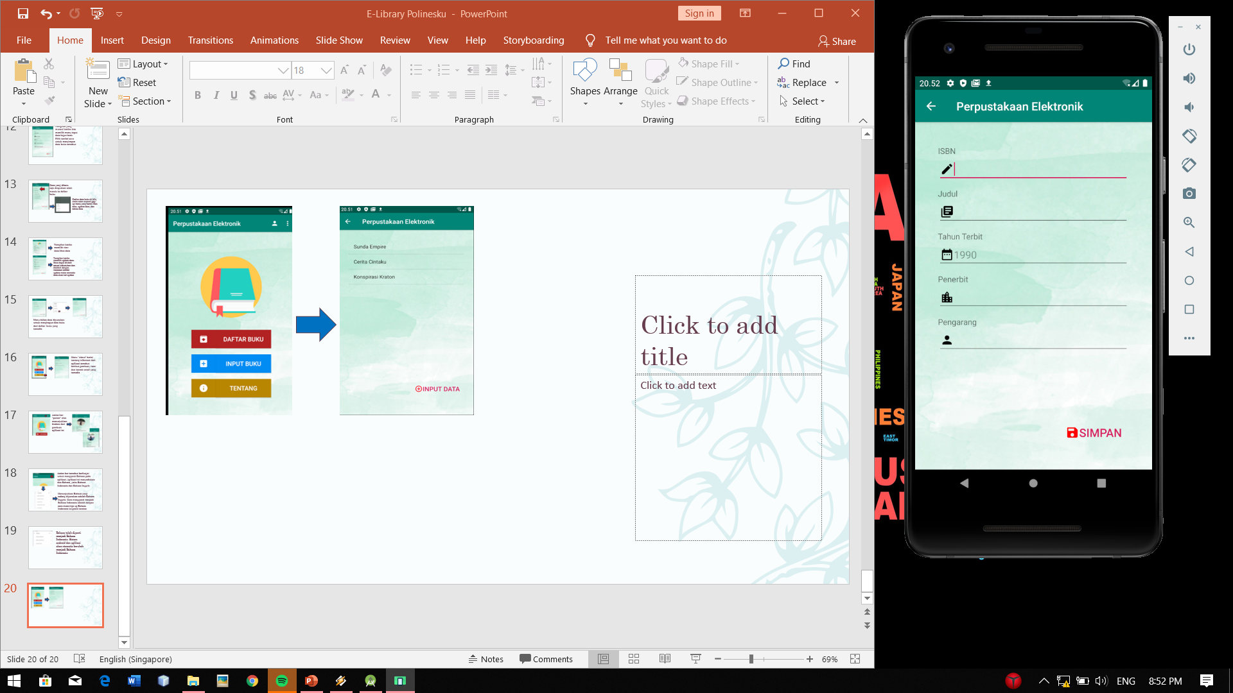
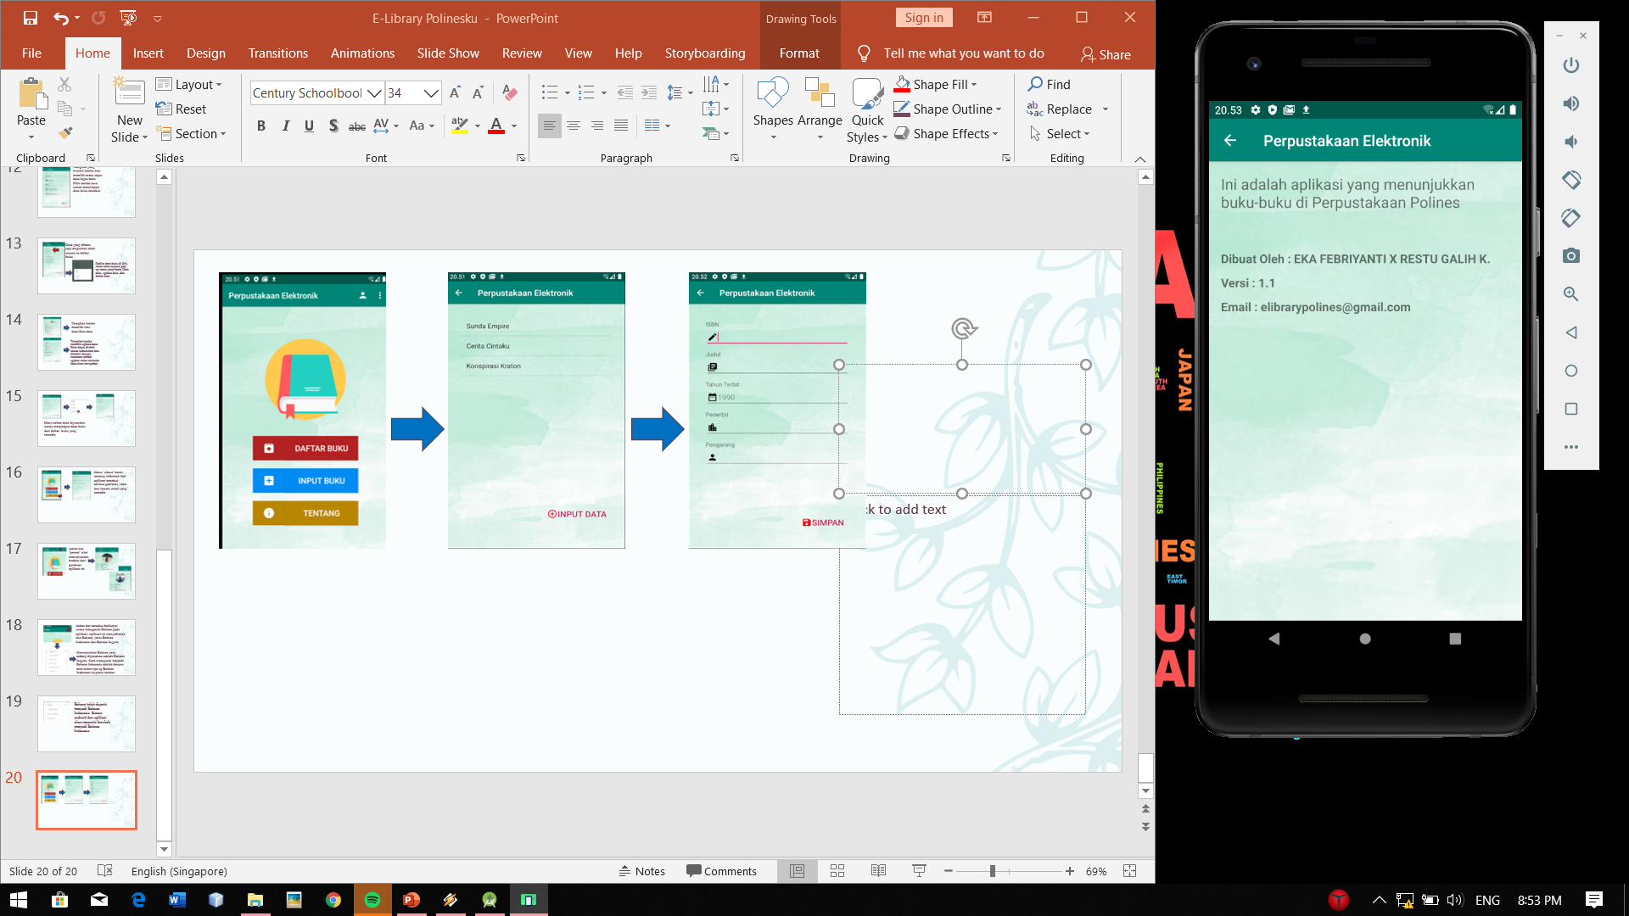

Slide 21
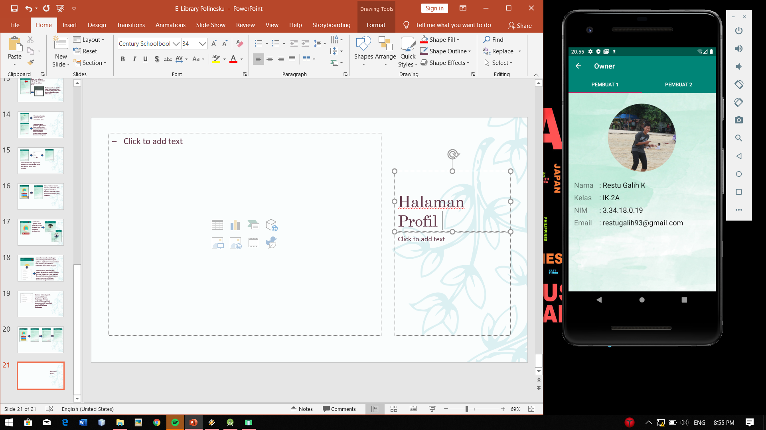
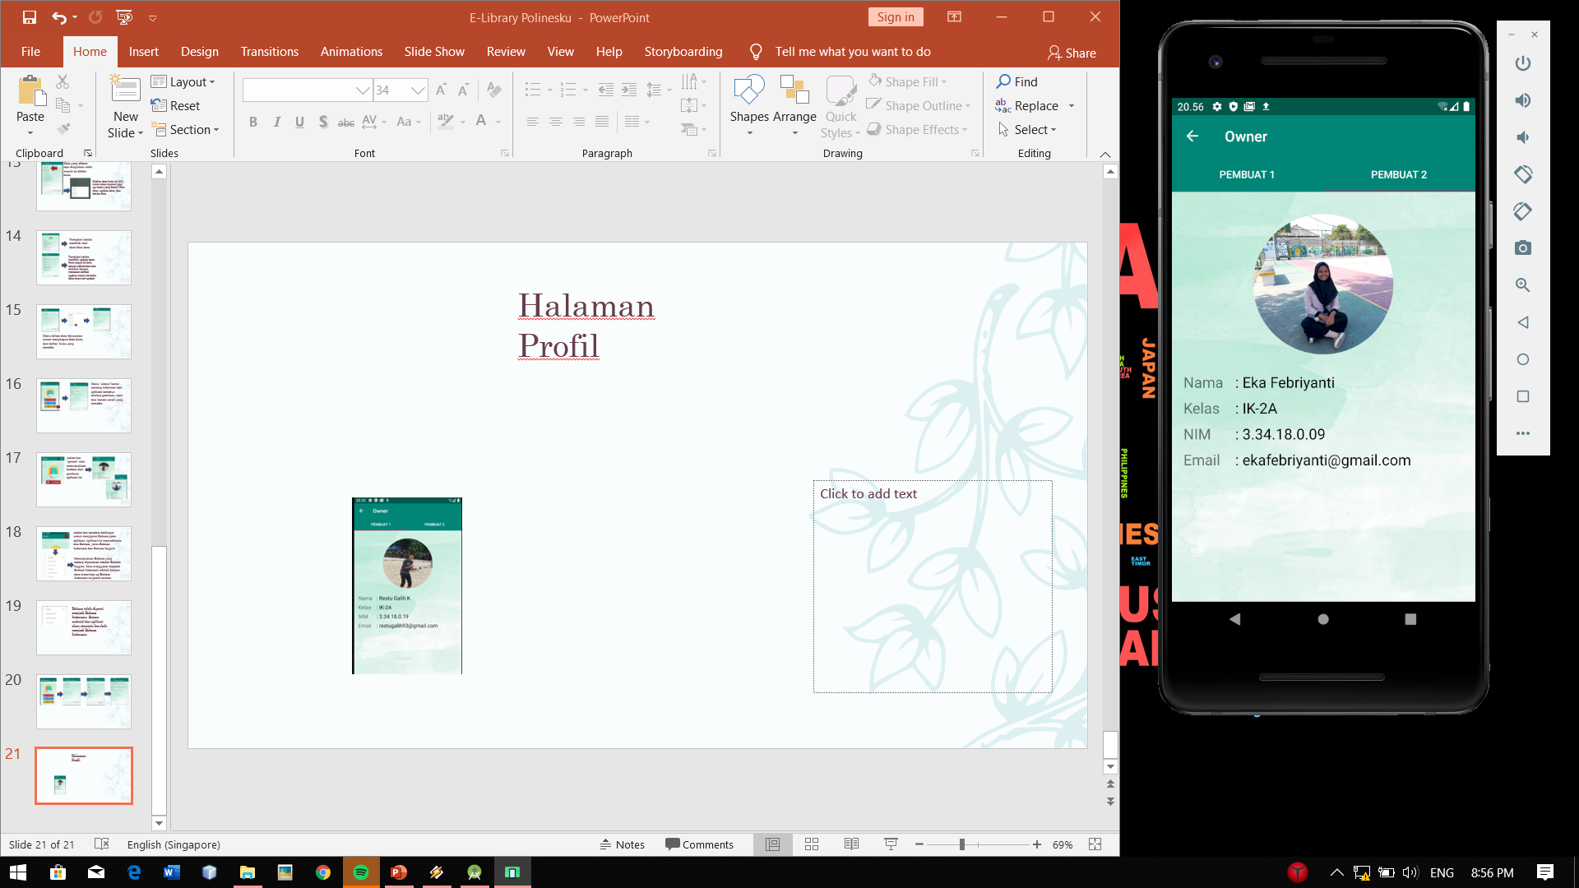
Halaman Profil

Slide 22
Terima Kasih

